Slide 1
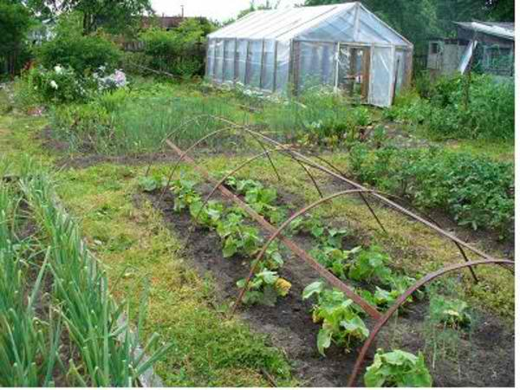
Веселый огород
Составила: воспитатель Тимошенко
Анастасия Андреевна

Slide 3
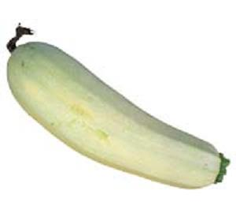
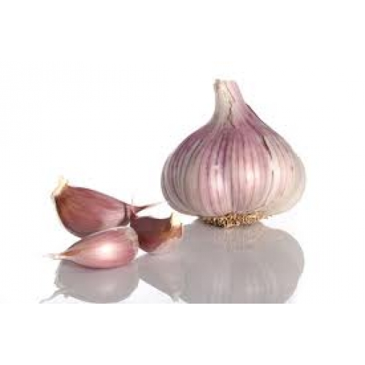
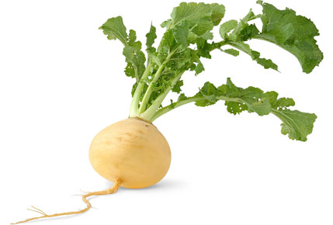
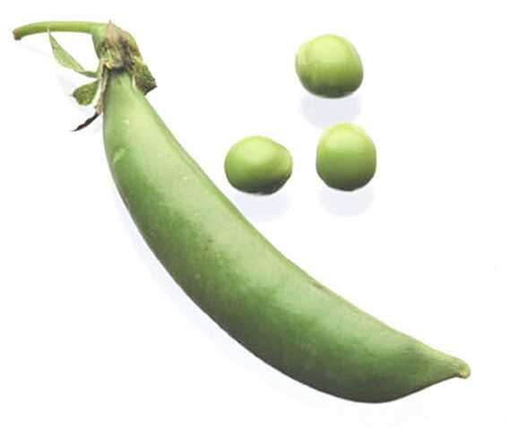
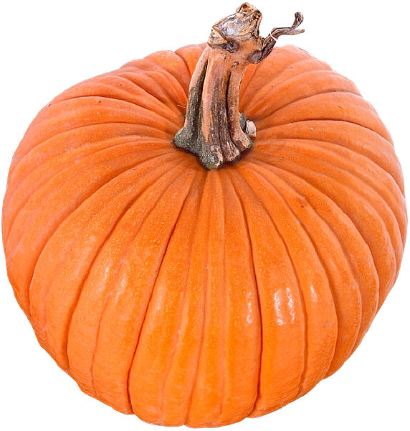
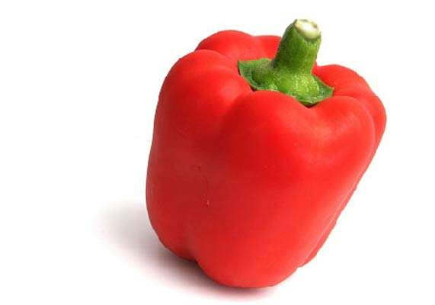

Slide 5
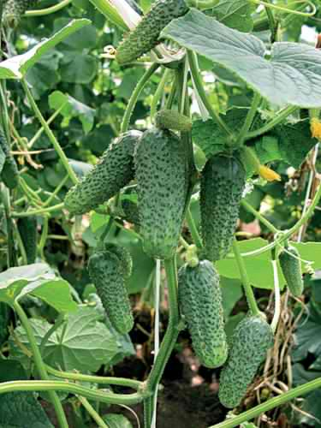

Slide 6
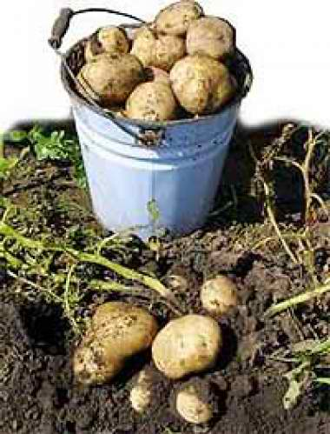

Slide 7
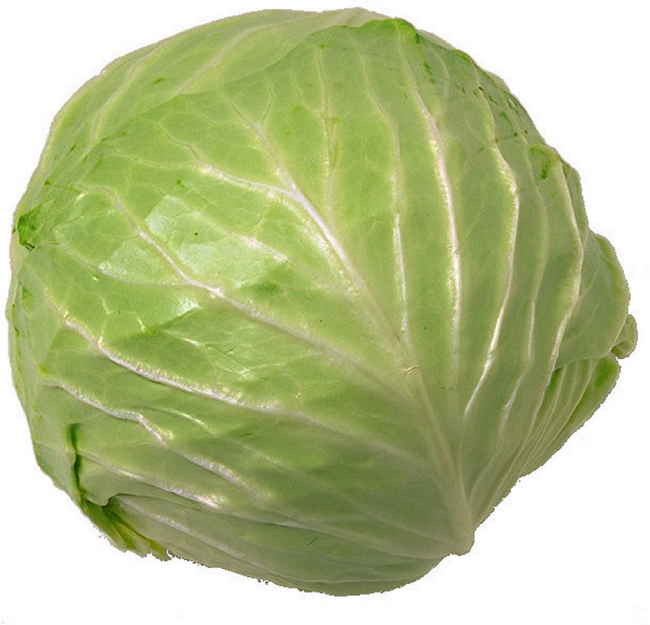
Расселась барышня на грядке,
Одета в шумные шелка.
Мы для неё готовим кадки
И крупной соли пол мешка.

Slide 8
Он никогда и никого
Не обижал на свете
Чего же плачут от него
И взрослые и дети.

Slide 9
Летом в огороде свежие,зелёные,
А зимою в банках –вкусные,солёные.

Slide 10
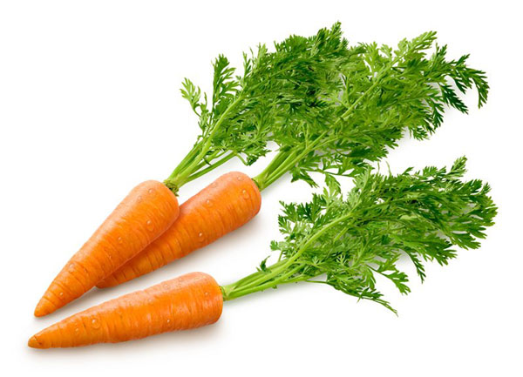
Расту в земле на грядке,
Я длинная и сладкая

Slide 11
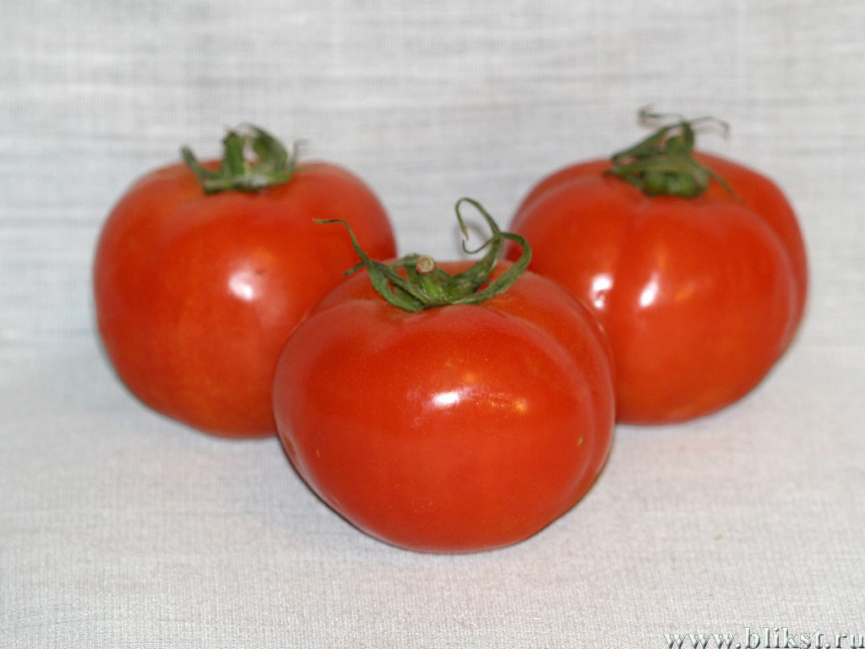

Slide 12
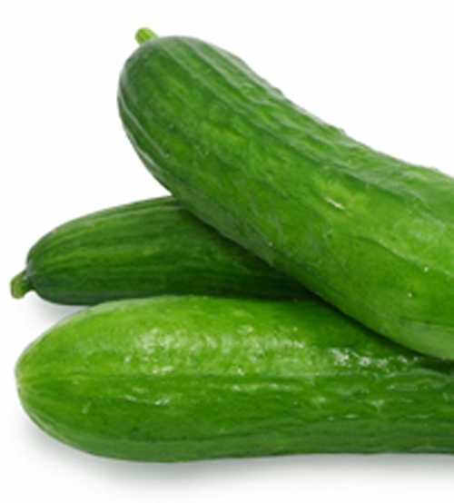

Slide 13
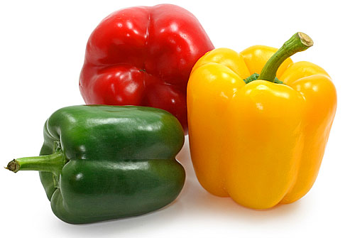

Slide 14
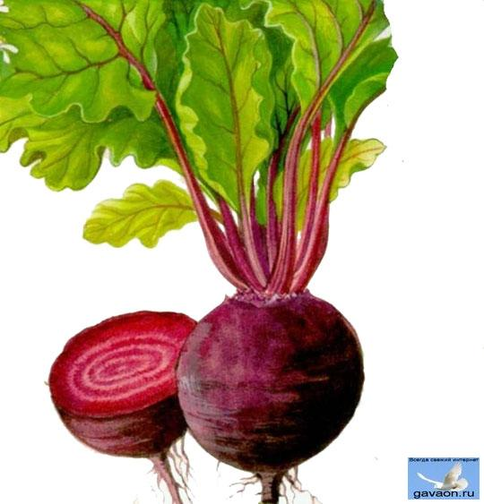

Slide 15
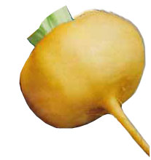

Slide 16
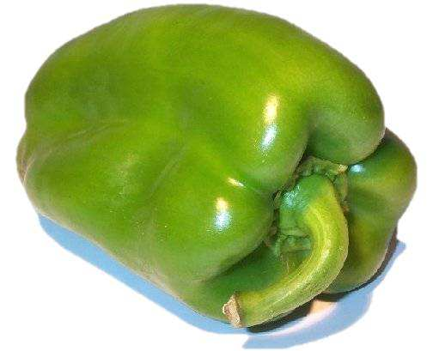

Slide 17
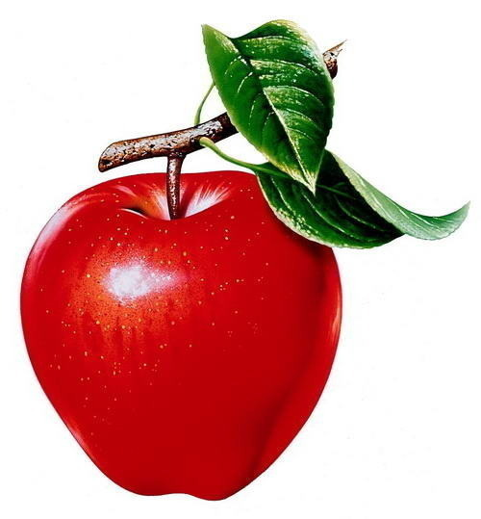

Slide 18
